Slide 1
GIT
GVHD: Võ Văn Lường
Thành viên nhóm:
Ung Thị Thùy Oanh
Lê Văn Trí
Lê Đức Hoàng
Nguyễn Thanh Phúc
Trần Thị Cầm Nga

Slide 2
Giới thiệu
- Git là phần mềm quản lý mã nguồn phân tán được phát triển bởi Linus Torvalds vào năm 2005.
- Mục tiêu của Git:
● Tốc độ.
● Thiết kế đơn giản.
● Hỗ trợ mạnh mẽ cho phát triển phi tuyến tính (hàng ngàn nhánh song song)
● Có thể xử lý các dự án lớn một cách hiệu quả (tốc độ và kích thước dữ liệu)

Slide 3
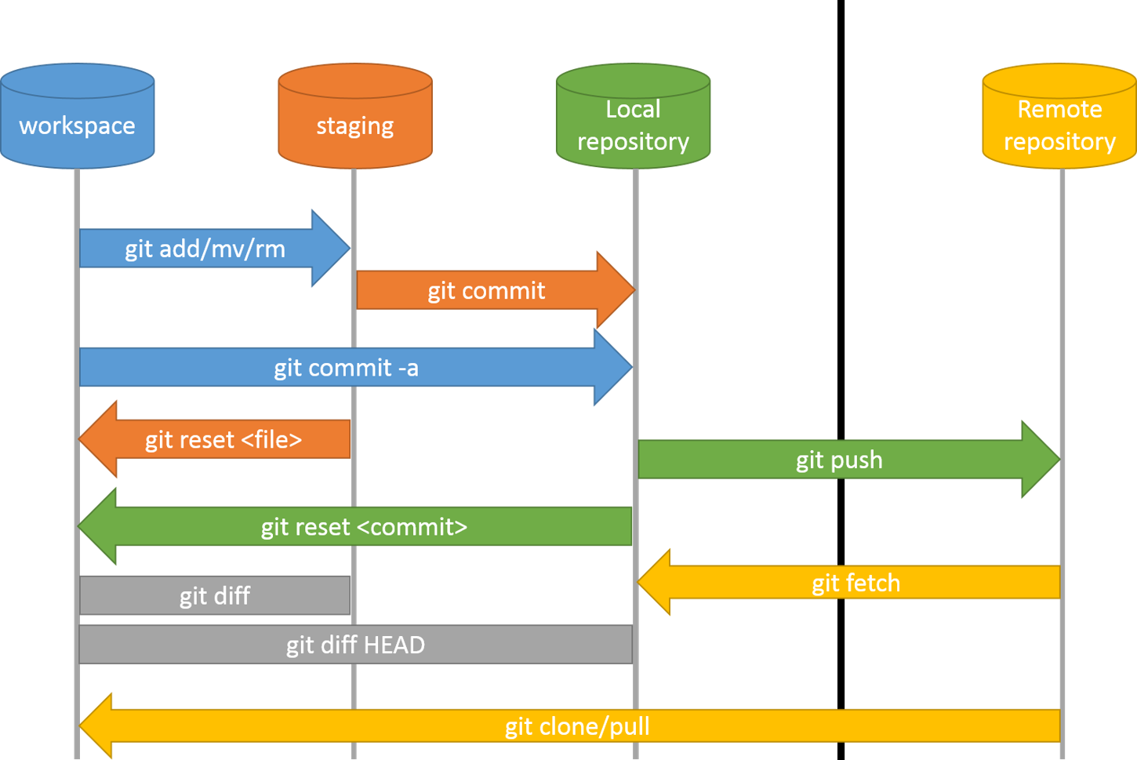
Giới thiệu
Git workflow:
Làm việc trên working directory.
Chọn những thay đổi cần thiết cho commit tiếp theo. Thêm vào staging area.
Thực hiện một commit, sẽ lấy tất cả các file tại staging area lưu trữ vào thư mục .Git
Đẩy các commit lên remote repo (github,...)

Slide 4
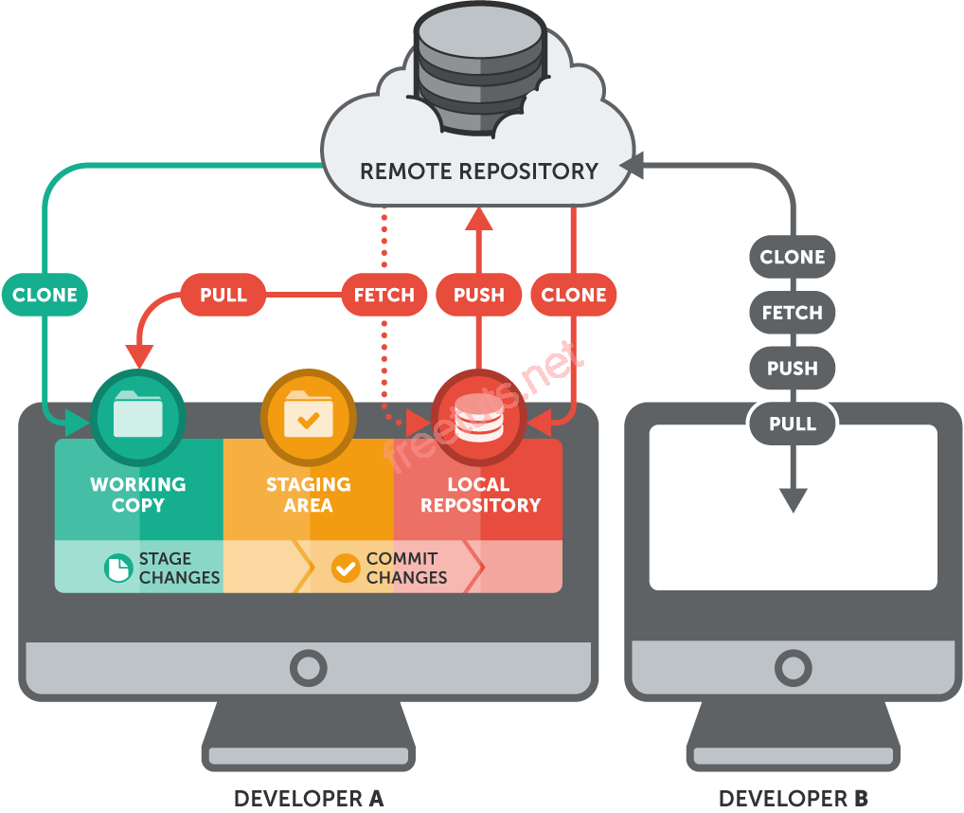
Giới thiệu
Repository Hay còn gọi là repo, đây chính là nơi chứa tất cả mã nguồn cho một dự án được quản lý bởi git.
Có lại loại repository đó là local repository và remote repository.
Local repository: Là repo được cài đặt trên máy tính của lập trình viên, repo này sẽ đồng bộ hóa với remote repo bằng các lệnh của git.
Remote repository: Là repo được cài đặt trên server chuyên dụng, điển hình hiện nay là Github.

Slide 5
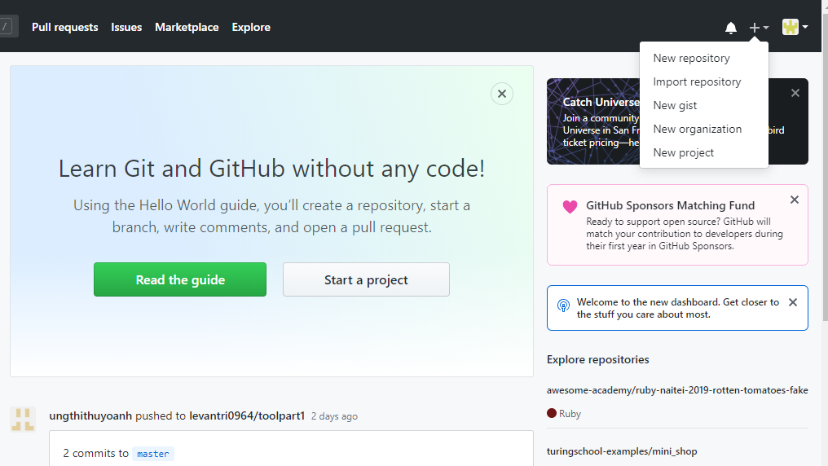
Hướng dẫn sử dụng git
Tạo Repo (Repository)
Click dầu “+” bên phải màn hình

Slide 6
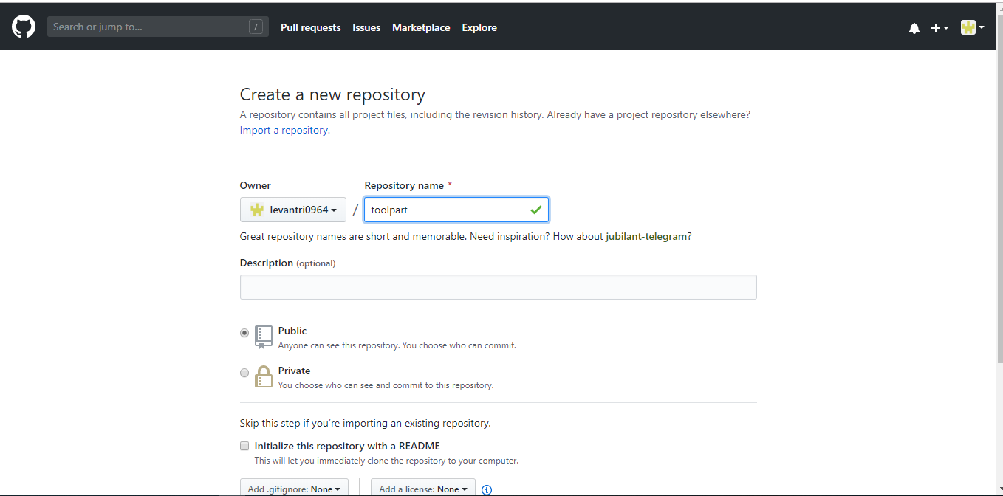
Hướng dẫn sử dụng git
II. Sau đó nhấn New repository sẽ xuất hiện trang để ta điền thông tin và tạo
Repository Name : ghi tên dự án ta muốn lưu
Description : ghi miêu tả ( có thể có hoặc không)
Ta chọn “public” hoặc “private” cho dự án
Có thể click chọn tạo readme hoặc không.

Slide 7
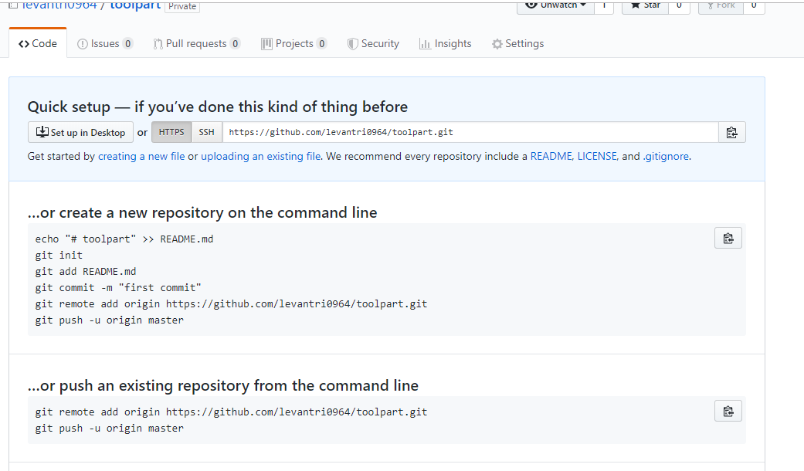
Hướng dẫn sử dụng git
III. Sau khi điền đầy đủ thông tin ta nhấn create repository
IV. Sau khi tạo sẽ có giao diện như sau ( không chọ tạo readmine)
1. HTTPS và SSH là kiểu đường dẫn để ta có thể chọn tùy ý ( dùng tạo remote)

Slide 8
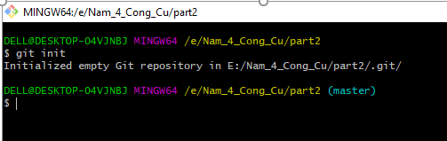
Hướng dẫn sử dụng git
Từ local ta tạo folder chưa project của ta
Mở command prompt hoặc có thể cài thêm git bash hear để mở và đi tới folder chưa project đó
Ta gõ git init để import git cho project ( tùy dự án có thể nếu làm một framework nào đó thì git có thể được tạo khi tạo new project của framework)

Slide 9
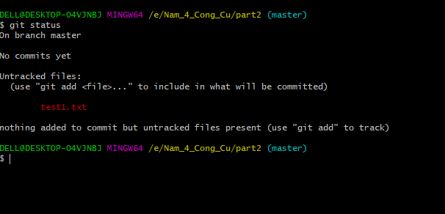
Hướng dẫn sử dụng git
VIII. Khi đó ta có thể làm việc trên project đó
IX. Nhấn git status để kiểm tra tình trang của project
File ta vừa tạo do chưa cho git theo dõi nên đang hiện màu đỏ

Slide 10
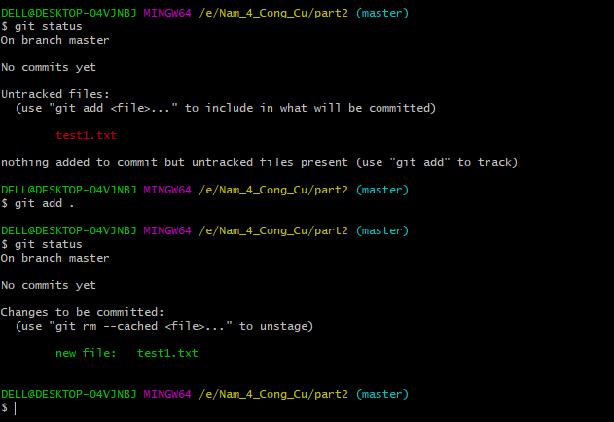
Hướng dẫn sử dụng git
X. Để thực hiện cho git theo dõi ta gõ:
Git add tên_file : để add 1 file
Git add . : để add tất cả file
XI. Sau khi add ta kiểm tra lại với git status sẽ thấy chuyển sang màu xanh

Slide 11
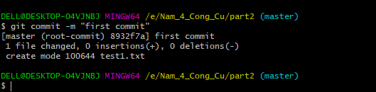
Hướng dẫn sử dụng git
XII. Để xác nhận với git là quá trình làm việc của các file đó kết thúc ta
Git commit –m “nội dung tùy chọn”
XIII. Khi đã commit thì kiểm tra với git status sẽ không có thông tin gì
XIV. Tiếp theo ta đẩy git lên repo ta đã tạo trong github

Slide 12
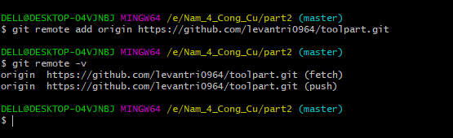
Hướng dẫn sử dụng git
XV. Ta phải add remote của repo đó cho project ở local của ta
1. Remote :
Git remote add origin https/ssh
Origin là tên của remote, thường thì để mặt định origin
Đường dẫn phía sau có thể là https hoặc ssh
Ta kiểm tra remote với lệnh: git remote –v

Slide 13


